Slide 1
EUD Skolemøde 10. marts 2021
TUR Praktikpladsformidling

Slide 2
Gennemførte aktiviteter
Corona konsekvenser
Regionale møder med Virksomhedskonsulenterne (3 møder)
Udarbejdelse af flyer til TUR Lærepladsformidling
Formidling af lærepladser til skoler og virksomheder
Kontakt til virksomheder som er godkendt men ikke er registreret til at have lærlinge, i samarbejde med skolerne.
Planlægning af det opsøgende arbejde til virksomheder (telefon og virtuelt).

Slide 3
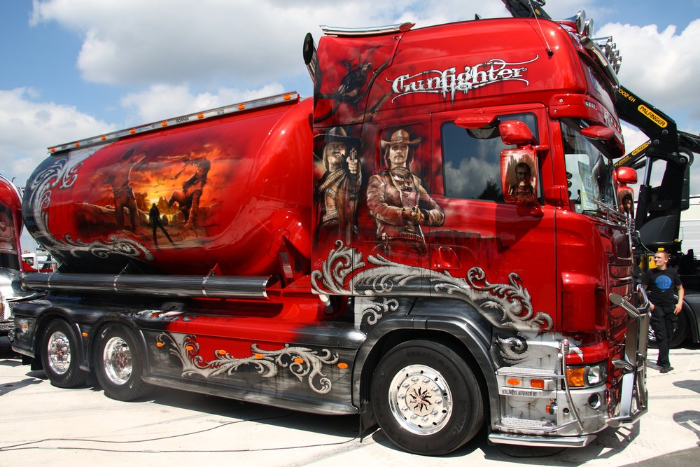
Dette billede efter Ukendt forfatter er licenseret under CC BY

Slide 4
Dette billede efter Ukendt forfatter er licenseret under CC BY

Slide 5
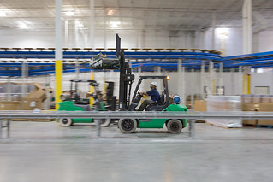

Slide 7
Pr. 30. November 2019
Kranfører

